Slide 1


Slide 2



团队介绍 -- 也许放弃才能靠近你
2/27
胡建洪（队长）：负责维护版本1
南京理工大学硕士（研二），获得过国家奖学金，热爱跑步，正在努力进步的菜鸟程序员。
闵大为：负责维护版本2
浙江大学硕士（研二），获得过国家奖学金，喜欢打球看书，正在努力进步的菜鸟程序员。
胡传铃：负责 review 代码及部分模块
浙江大学硕士（研一），喜欢看书和关注时事政治，正在努力进步的菜鸟程序员。

Slide 3
目录
1
问题回顾
2
流水化处理
3
数据结构
4
解析处理
5
其它优化
6
总结

Slide 4
1
问题回顾

Slide 5
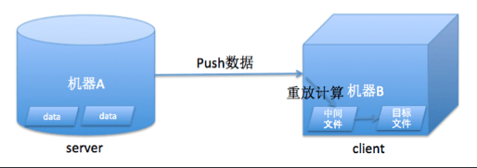
问题回顾
5/27
对10G的增量数据变更信息进行重放计算并储存
服务端：
客户端：
10G增量数据的读取。
10G增量数据的解析。
10G增量数据的计算。
从Server端获取中间结果。
解析为目标结果。
将目标结果写入目标文件。

Slide 6
2
流水化处理

Slide 7
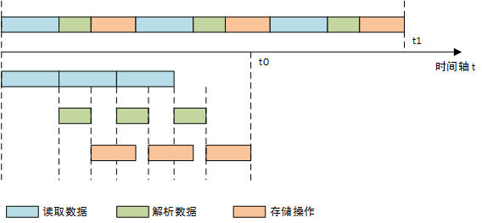
7/27
流水化处理 -- 细分为3个部分
图1 流水化图
为什么不再细化流水线？
在测试中，当继续细化下去时，线程间数据转移的开销 > 细分带来的收益。

Slide 8
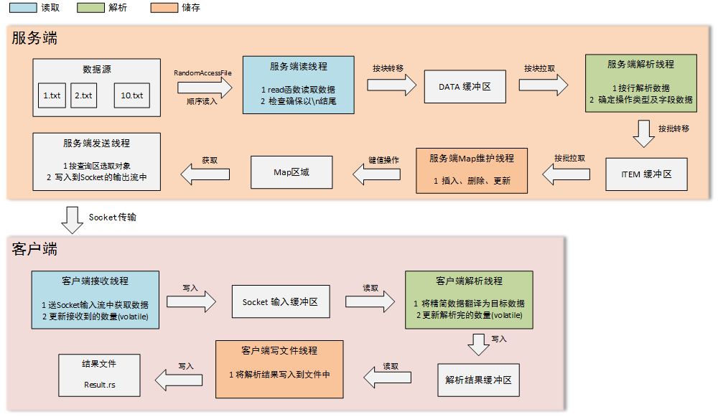
流水化处理 -- 整体流程
8/27
图2 整体流程图

Slide 9
3
数据结构

Slide 10
10/27
数据结构 -- 记录表示
表1 记录表示案
字段 | score2 | sex | lastName2 | lastName1 | firstName | score
说明 | 分数2 | 性别 | 名字部分2 | 名字部分1 | 姓 | 分数
范围 | 40-30039 | 男、女 | 1个中文 | 1个中文 | 1个中文 | 33-8414
位数 | 19 | 1 | 10 | 10 | 10 | 14
64位，可用long类型表示
优点：
1）减少对象创建的开销。
2）节约服务端发送数据到客户端的时间（一半以上）。
缺点:
1）位运算使用不当容易出bug。
2）增加了解析时间。（流水化设计可以抵消）

Slide 11
11/27
数据结构 -- 记录表示
表2 记录表示
字段 | score2 | sex | lastName2 | lastNam1 | firstName | score
范围 | 40-30039 | 男、女 | 1个中文 | 1个中文 | 1个中文 | 33-8414
位数 | 19 | 1 | 10 | 10 | 10 | 14
一个中文 UTF-8 表示需要3个字节24位，Unicode表示
需要2个字节16位。如何用10位表示？
前提条件：比赛中中文字符只有72个。
建立一个Map，将中文映射到0-71序号，7位就够了。
进一步：访问Map有开销，能否直接得到唯一标识？
即找这样一个单射函数：
我们采用的函数：

Slide 12

12/27
数据结构 -- 记录表示
1为了减少位移次数，对字段位置进行了调整，调整原则是：频繁更新的放低位；字段位数少的放低位。
表3 不调整位置 (红色为会更新字段)案
字段 | firstName | lastName2 | lastName1 | sex | score | score2
位数 | 10 | 10 | 10 | 1 | 14 | 19
表4 调整位置 (红色为会更新字段)案
字段 | score2 | sex | lastName2 | lastName1 | firstName | score
位数 | 19 | 1 | 10 | 10 | 10 | 14
表5 调整位置前后位移数变化案
 | 插入 | 更新 score | 更新 firstName | 更新 lastName
调整前位移数 | 184 | 19 | 54 | 34
调整后位移数 | 161 | 0 | 14 | 24

Slide 13
13/27
数据结构 -- Map结构
容器：1个数组 + n个IntLongHashMap。
long[] map1 = new long[SIZE1];
IntLongHashMap[] map2 = new IntLongHashMap[SIZE2];
IntLongHashMap改写自从Netty中的IntObjectHashMap：1）减少自动装拆箱；2）内联并精简代码。
map2 采用开放定址的方式解决hash冲突，访问设计如下表所示：
表6 map2 访问设计案
主键位数 | 作用 | 例子
10 ~ 31 | 定位IntLongHashMap | pk1 = 90,000 pk2 = 123,000 会进入不同的Map，不会冲突
0 ~ 9 | 作为IntLongHashMap 中的hash值 | pk1 = 90,000 pk2 = 90,001 进入相同的Map,但有不同的hash，不会冲突

Slide 14
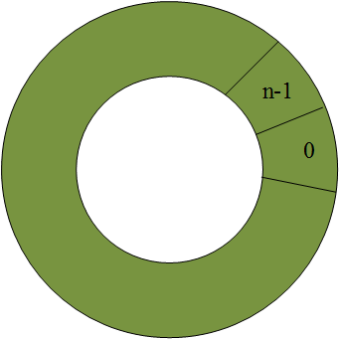
14/27
数据结构 -- 缓冲区
缓冲区 = 循环队列（数组） + 信号量
1）Semaphore FULL = new Semaphore(0)；
2）Semaphore EMPTY = new Semaphore(n)；
图3 循环队列示意
为什么不用 ArrayBlockingQueue？
减少函数调用和泛型的开销。

Slide 15
4
解析处理

Slide 16
16/27
解析处理 -- 变更类型偏移预测
表7 更新记录格式案
binaryId | timestamp | schema | table | 变更类型 | ...
变长
固定长度
I、U、D唯一，
可作为标志位
偏移（offset）？
1）使用上次偏移预测：
2）预测失败重算并更新
3）初始值（不超出记录长度即可）：
好处：可减少binaryId处的解析处理。

Slide 17
17/27
解析处理 -- 是否更新主键预测
表8 更新主键案
... | 主键1 | 主键2 | 分隔符 | 换行符
len1
len2
表9 更新其它字段案
... | 主键1 | 主键1 | 列信息 | 变更前列值 | 变更后列值 | 分隔符 | 换行符
len1
len1
表10 预测大致思想案
... | 主键1
len1
len1
直接偏移一定长度,寻找标志位
好处：预测正确可以少算一次主键。

Slide 18
18/27
解析处理 -- 是否更新主键预测
表11 预测问题案
... | 主键1 | 主键2 | | | \n
len1
len1
越界进入未知区域!
表12 预测中的一些问题
问题描述 | 解决
如果len1越界进入下一条记录，“|mysql-bin.”会造成误判 | 再移动4位 score -> e first_name -> t last_name -> _
由于缓冲区是复用的，len1可能越界后会受到旧数据的影响 | 超出数据块大小后放弃预测

Slide 19
19/27
解析处理 -- 转10进制优化
基本思路：循环展开并合并。
例：“123”转换成 123
基本思路：循环展开并合并。
例：“123”转换成 123
基本思路：循环展开并合并。
例：“123”转换成 123
总共：4次左移操作 + 4次加运算 + 3次减法运算
将（1）式带入（2）式得：
总共：4次左移操作 + 4次加运算 + 3次减法运算
将（1）式带入（2）式得：
总共：4次左移操作 + 4次加运算 + 3次减法运算
将（1）式带入（2）式得：
省一次减法
总共：4次左移操作 + 4次加运算 + 2次减法运算
总共：4次左移操作 + 4次加运算 + 2次减法运算

Slide 20
5
其它优化

Slide 21
21/27
其它优化 -- 网络传输优化
表13 网络传输优化过程
方案说明 | 耗时（毫秒）
1)服务端：使用Snappy压缩算法压缩最终结果，通过Netty传输给客户端 2)客户端：启动一个线程接收数据、解压、写入文件 | 2000~3000
1)服务端：通过Socket传输给客户端最终结果 2)客户端：启动一个线程接收数据、写入文件 | 600~1000
1)服务端：通过Socket传输中间结果（int主键 + long记录） 2)客户端：启动三个线程处理 读取线程通过Socket接收中间结果 解析线程解析中间结果 存储线程将解析后的结果写入文件 | 300~350

Slide 22
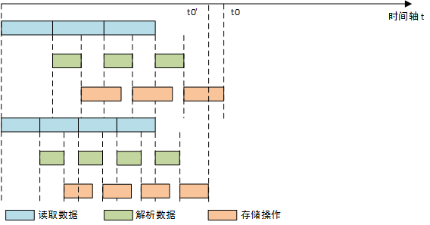
22/27
其它优化 -- 参数调优
图4 流水化块大小影响
块大小影响流水线的时间，所以可对块大小进行调参。

Slide 23
23/27
其它优化 -- 参数调优
表14 读取块大小对处理耗时的影响
读取块大小（M） | 2 | 4 | 5 | 8 | 16 | 32
处理耗时(S) | 4.5 | 4.3 | 4.2 | 4.5 | 4.8 | 5.5
图5 读取块大小对处理耗时的影响

Slide 24
6
总结

Slide 25
25/27
总结 -- 优化总结
表15 优化总结
优化方法 | 有用思想
客户端、服务端都采用了多线程流水线处理 | 合理细分任务
记录用long表示记录 | 数据表示可以细化到位
解析过程中的预测 | 预测技术
缓冲区的设计 | 不一定要用jdk中的容器
map的优化 | 要关注hash冲突
网络传输优化 | 可以约定数据的表示，减少数据传输量
块大小参数调整 | 控制任务的大小
转10进制优化 | 循环展开，合并计算

Slide 26
26/27
总结 -- 数据特性依赖
表16 最终版本的数据特性依赖案
最佳成绩 | 依赖的数据特性 | 受限制原因 | 解决方案
5283 ms | 插入主键递增 | 直接使用一个递增int变量 | 增加插入主键解析代码
 | 中文个数、score、score2范围 | long位数有限，增加后不能表示完全 | 增加long的个数或者使用其它表示方案
 | 每次只更新一个字段 | 会影响更新类型预测 | 去掉预测，正常解析

Slide 27
27/27
总结 -- 感想
首先，感谢天池和中间件团队举办这次比赛！
其次，在参赛过程中，我们不仅提高了技术能力，也积累了经验心得，更对所学到的知识有了一个更加深刻的认识！这真是一次难忘的编程体验！
Thanks！

